Slide 1
Har du styr på dine ESG-data? VSME'en som udgangspunkt for rapportering

Slide 2
Er din virksomhed ESG-klar?
I en tid, hvor bæredygtighed er et konkurrenceparameter, er det afgørende, at din virksomhed står klar til at levere.
ESG spiller i stigende grad en rolle i kunders og forbrugeres valg af samarbejdspartnere – og samtidig anvender banker, investorer og forsikringsselskaber ESG som pejlemærke for robusthed og risikostyring.
Det gælder også for små og mellemstore virksomheder (SMV’er). En struktureret og strategisk indsats ruster virksomheder til at møde de mange forskelligartede bæredygtighedskrav og til at styrke deres troværdighed, markedsposition og forretning på lang sigt.
Dette whitepaper giver dig et overblik over typiske ESG-datakrav og viser, hvordan du med frivillig rapportering kan komme godt fra start. Du får indblik i de to moduler i den frivillige standard, hvilke ændringer der er sket i forhold til ESG-datakrav samt et overblik over relevansen og de gode grunde til at komme i gang

Slide 3
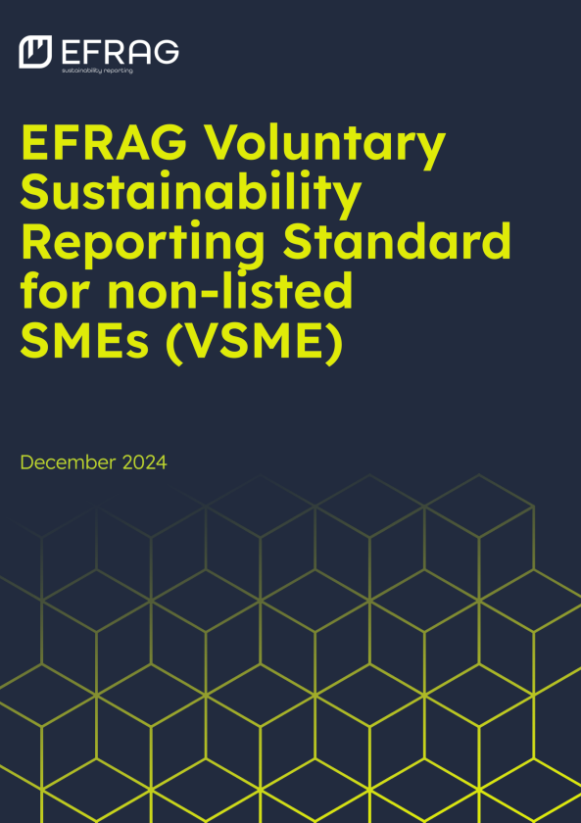
Hvad er VSME-standarden, og hvorfor give den mening at anvende?
VSME - en standard for SMV’er der bygger på ESRS VSME er en international standard, der definerer de mest centrale ESG-oplysninger, som SMV’ers samarbejdspartnere typisk efterspørger. Standarden forventes at blive markedsstandard og fastlægger hvilke data, en SMV som minimum skal kunne levere.
Standarden har til formål at
Klæde SMV’er på til at imødekomme datakrav fra større virksomheder, banker og investorer
Skabe en ensartet og effektiv datadeling mellem virksomheder
Understøtte SMV’ers arbejde med bæredygtighedsudfordringer og styrke deres konkurrenceevne
Bidrage til en mere bæredygtig og inklusiv økonomi

Slide 4
Hvem er VSME’en relevant for?
Den frivillige standard er særligt relevant for tre forskellige typer af virksomheder
SMV’er, der allerede oplever, at kunder og samarbejdspartnere efterspørger ESG-data. VSME’en kan bruges til at strukturere dataindsamling- og deling.
SMV’er, der gerne vil være på forkant og kan se, at en opgørelse af virksomhedens ESG-data kan bruges strategisk og forretningsmæssigt.
Virksomheder, der er omfattet af CSRD, og som skal hente data fra værdikæden. Disse virksomheder kan tage udgangspunkt i den frivillige standard i dialogen med deres interessenter og strategiske forretningspartnere.
Notes:
Det er ikke et lovkrav, at SMV’er laver en ESG-opgørelse eller rapporterer efter den frivillige standard
Det er op til den enkelte SMV at vurdere om det vil give forretningsmæssig værdi for virksomheden at arbejde med ESG-opgørelse og den frivillige standard
Standarden er som udgangspunkt relevant for
SMV’er, der allerede oplever, at kunder og samarbejdspartnere efterspørger ESG-data
SMV’er der gerne vil være på forkant og kan se, at opgørelse af virksomhedens ESG-data kan bruges strategisk og forretningsmæssigt
Store virksomheder, der er omfattet af CSRD. Disse virksomheder kan tage udgangspunkt i den frivillige standard, når de efterspørger ESG-data fra virksomheder i deres værdikæde

Slide 5
Omnibus gør VSME relevant for flere virksomheder
Hvad er omnibus-forslaget?
Omnibus-forslaget fra EU-Kommissionen skal reducere den administrative byrde ved bæredygtighedsrapportering (CSRD, CSDDD, EU-taksonomien, regnskabsdirektivet) og styrke europæiske virksomheders konkurrenceevne.
Status på forslaget
Udskydelse af rapporteringskrav er vedtaget i april 2025.
National implementering af udskydelsen forventes sommer 2025
Øvrige elementer forhandles i Europa-Parlamentet og Rådet.
Forslaget ændrer scopet for CSRD-rapportering
Forslaget indebærer højere grænser for CSRD, så kravene kun gælder selskaber eller koncerner med:
Over 1.000 ansatte og
Enten omsætning over 391 mio. kr. (50 mio. EUR) eller
Balancesum over 196 mio. kr. (25 mio. EUR).
“For undertakings not subject to mandatory sustainability reporting requirements, the Commission proposes a proportionate standard for voluntary use which would be based on the VSME standard developed by EFRAG. According to this proposal, the Commission would adopt this voluntary standard as a delegated act. In the meantime, to address market demand, the Commission intends to issue a recommendation on voluntary sustainability reporting as soon as possible, based on the VSME standard developed by EFRAG”. – European commission

Slide 6
De to moduler i VSME-standarden
Basismodul
De 9 overordnede oplysningspunkter i Basismodulet
C1 – Strategi: Forretningsmodel og bæredygtighed – relaterede initiativer
C2 – Beskrivelse af praksis, politikker og fremtidige initiativer til omstilling til en mere bæredygtig økonomi
C3 – drivhusgasreduktion og klimaomstilling
C4 – Klimarisici
C5 – Yderligere (generelle) arbejdsstyrkekarakteristika
C6 – Yderligere egen arbejdsstyrke metrics – Menneskerettighedspolitikker og –processer
C7 – Hændelser relateret til alvorlige menneskerettighedssager
C8 – Indtægter fra visse sektorer og udelukkelse fra EU-reference benchmarks
C9 – Kønsdiversitetsforhold i ledelsesorganet
Udvidet modul
De 9 overordnede oplysningspunkter i det udvidet Modul
C1 – Strategi: Forretningsmodel og bæredygtighed – relaterede initiativer
C2 – Beskrivelse af praksis, politikker og fremtidige initiativer til omstilling til en mere bæredygtig økonomi
C3 – drivhusgasreduktion og klimaomstilling
C4 – Klimarisici
C5 – Yderligere (generelle) arbejdsstyrkekarakteristika
C6 – Yderligere egen arbejdsstyrke metrics – Menneskerettighedspolitikker og –processer
C7 – Hændelser relateret til alvorlige menneskerettighedssager
C8 – Indtægter fra visse sektorer og udelukkelse fra EU-reference benchmarks
C9 – Kønsdiversitetsforhold i ledelsesorganet
Basismodulet indeholder de grundlæggende oplysningspunkter om ESG, som det forventes, at SMV’ers samarbejdspartnere vil efterspørge som følge af de nye lovkrav til bæredygtighedsrapportering (CSRD).
Det udvidet modul tilføjer yderligere 9 overordnede oplysningspunkter udover de 11 oplysningspunkter i basismodulet.

Slide 7
3 hurtige gevinster ved frivillig rapportering
Gør dig klar til fremtidige krav og forventninger
Selvom VSME er frivillig, forbereder den SMV’er på kommende rapporteringskrav. Flere store virksomheder vil kræve ESG-data fra deres værdikæde – også SMV’er – som led i deres egen CSRD-rapportering. Ved at følge VSME er man proaktiv og bliver en attraktiv samarbejdspartner for større virksomheder og offentlige kunder.
Effektiv og tilpasset tilgang til ESG
VSME oversætter de komplekse ESRS-krav til et praktisk og skalerbart format, der matcher mindre virksomheders ressourcer. Det gør ESG-rapportering mere overkommelig og målrettet, uden at gå på kompromis med kvalitet og relevans.
Styrker tillid og troværdighed
Ved at følge en anerkendt frivillig standard, signalere virksomheden ansvarlighed og transparens. Det kan forbedre relationer til investorer, banker og kunder – og differentierer virksomheden positivt i forhold til konkurrenter, der ikke arbejder systematisk med ESG.

Slide 8
Hvorfor gå længere end VSME’en foreskriver?
VSME-standarden udgør et rammeværk for strukturering, deling og forståelse af ESG-data. Med VSME’en tager vi første skridt. Hvor mange skridt, skal vi tage?
Dyk ned i den data, der taler til forretningen. Data giver nye indsigter om, hvor I kan effektivisere, investere, udvikle og afvikle. Styrk jeres forretning ved at være nysgerrig på, hvad jeres data fortæller jer.
I sætter selv ambitionen for jeres indsatser på ESG. Hvor stor skal indsatsen på det sociale område være? Hvor væsentlig en rolle kan I spille i den grønne omstilling? Hvordan kan jeres værdier og kultur positivt påvirke jeres omgivelser. Tag stilling og sæt i gang.
Hvem vil I gerne tale med og til? Tilrettelæg jeres ESG arbejde, så det giver mening for jer og afspejler tendenser I det marked, I opererer I. Sørg for at kunne dokumentere det gode arbejde med data.

Slide 9
Rapportér på ESG – og brug det strategisk
Har I brug for hjælp til at:
Indsamle data og afklare, hvilke datapunkter der er væsentlige for jeres branche og virksomhed – vi kan hjælpe med en skræddersyet datapakke og skabelon, der passer til jeres ambitioner og forudsætninger
Arbejde aktivt og strategisk med ESG-data, sætte målsætninger og udarbejde handleplaner, der adresserer de negative påvirkninger
Oversætte jeres resultater fra dobbeltvæsentlighedsanalysen til udvalgte, relevante datapunkter med udgangspunkt i VSME’en og jeres branche

Slide 10
Tak
Ræk ud hvis I vil vide mere: viegandmaagoe.dk/ydelser/esg

